Slide 1
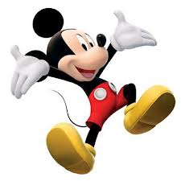
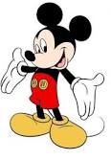
تطوير لعبة

Slide 2
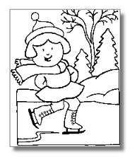
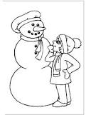
موضوع اللعبة : فصل الشتاء
جمهور الهدف : الصف الأول
الفترة الزمنية المحددة للعبة : 15 دقيقة.

Slide 3
التسلسل الملائم للعبة : افتتاحية
التعليل : لقد قمت بوضع تسلسل اللعبة في الحصة كافتتاحية فالهدف من اللعبة هو تعرف الطلاب إلى موضوع الدرس وهو ”الشتاء“ بطريقة مشوقة وفعالة, فأسئلة اللعبة هي أسئلة مراجعة للمادة السابقة التي تعلمها الطلاب وبهذه اللعبة قمت بتحقيق هدفين فلقد قام الطلاب بالمراجعة على المادة السابقة وكان لديهم الحافز لمعرفة موضوع الدرس الجديد, بلاضافة إلى أن اللعبة التعليمية في بداية الدرس كانت وسيلة ممتازة للفت انتباه الطلاب وجذبهم للحصة وتشويقهم لمعرفة المزيد.

Slide 4
هـــيّـــا بــنا لِـنلعَب معــــاً !

Slide 5
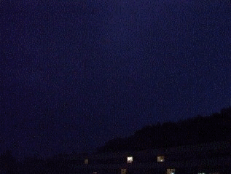
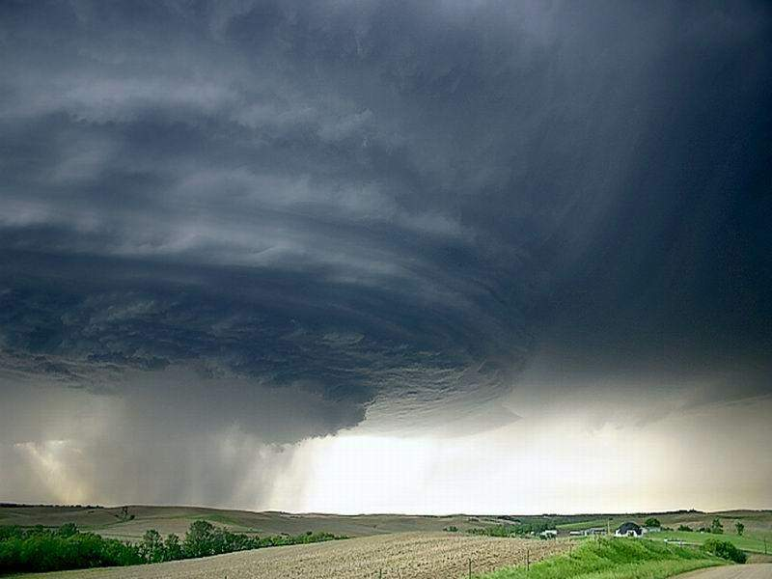
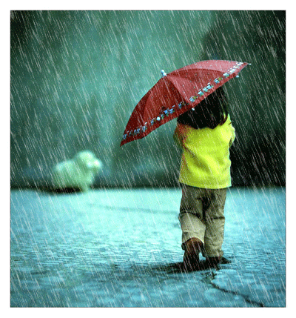
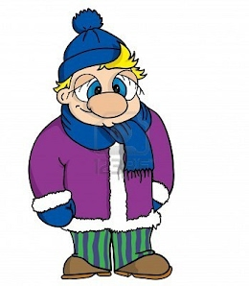
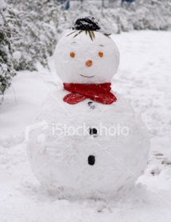
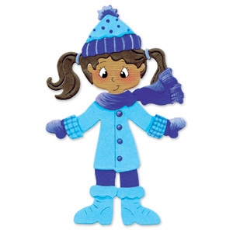
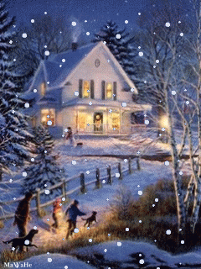
1
2
3
4
5
6
7
8
9

Slide 6
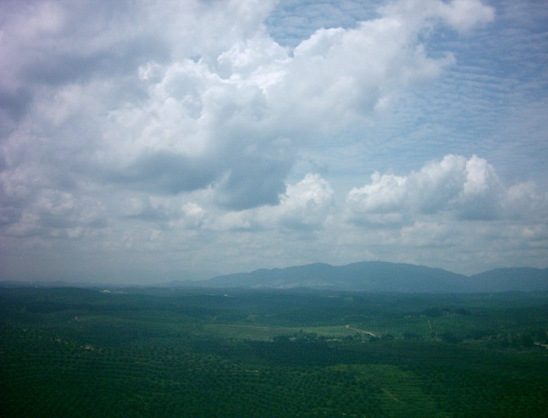
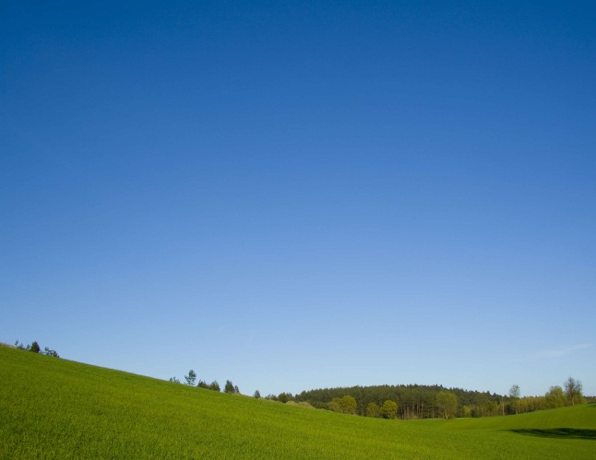
في الخريف السّمــاء تَكون :
غائمة جزئيــاً
صافيّة

Slide 7
2
3
4
5
6
7
8
9

Slide 8
في الخَــريف تَـــهُــبّ :
رياح خفيفة
رياح شديدة

Slide 9
3
4
5
6
7
8
9

Slide 10
في الخَــريف تَـسقُط أمطــار :
مطر خفيف - وسمِيّ
مطر غزير

Slide 11
4
5
6
7
8
9

Slide 12
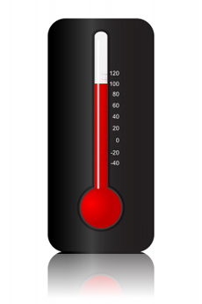
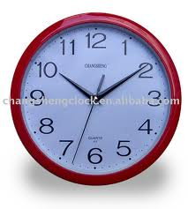
نَــقــيـس درجة الحرارة بِـمـســاعدة :
ميزان حراري
ساعة

Slide 13
5
6
7
8
9

Slide 14
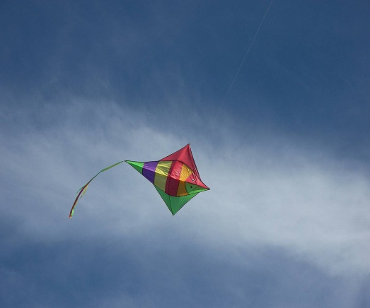
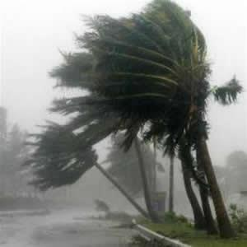
الرِّيـــاح الشديدة هي :
ريــاح مفيدة
ريــاح مضرّة

Slide 15
6
7
8
9

Slide 16
في الخَريــف أوراق الأشجــار الخضراء تكون :
متساقطة على الأرض
على الشّجرة

Slide 17
7
8
9

Slide 18
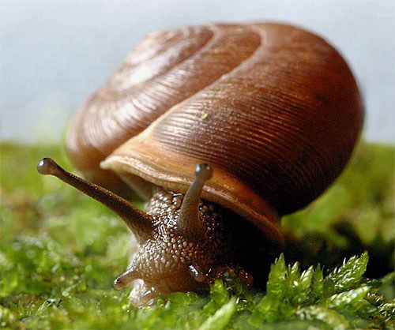
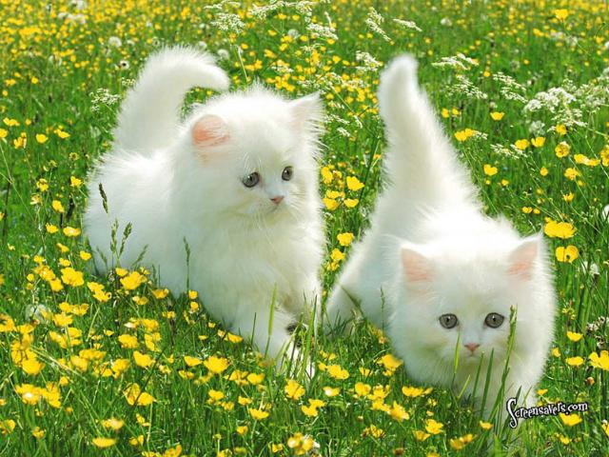
نُشاهِـد في الخَريف حيوانات مثل :
حلزونات
قِــطَط

Slide 19
8
9

Slide 20
في الخَريــف أوراق الأشجــار الصفراء تكون :
على الشّجرة
متساقطة على الأرض

Slide 21
9

Slide 22
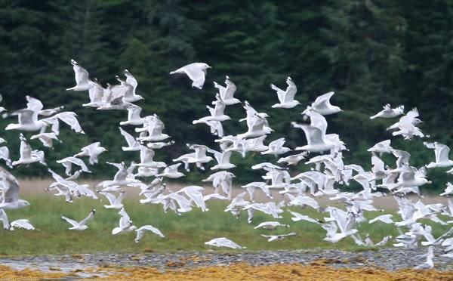
تُـهــاجِـر الطُّــيــور إلى :
مــكـان بارد
مَـــكـان دافئ

Slide 24
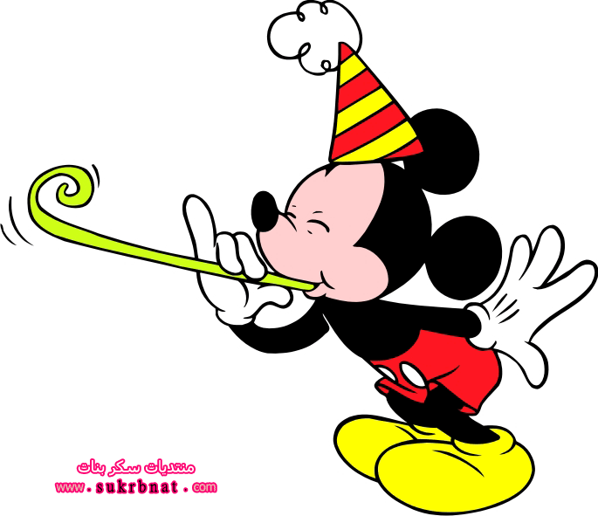
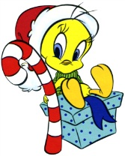
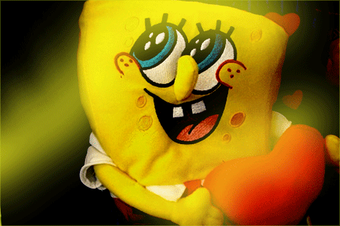
أحسَنتُم ،، عملٌ جَمــيل

Slide 25
مـــاذا تَرَوْنَ في الصورة التي حَصَلْتُم عليها ؟

Slide 27
فصل الشتاء
فصل الربيع
فصل الخريف
فصل الصيف
إذاً مــوضــوع درسِنـــا اليوم عن :

Slide 28
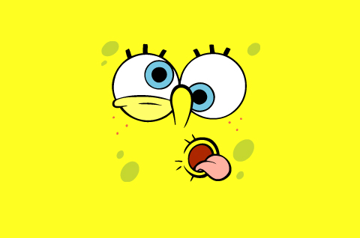
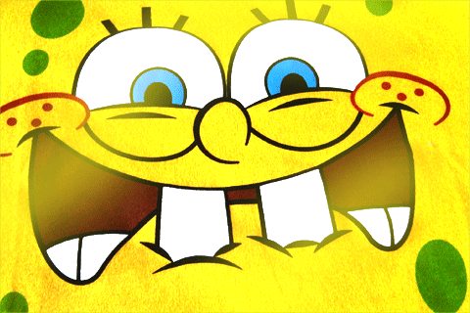
أخــطَــأت !!!
حــاوِل مرّة ثـــانية

Slide 29
فَصْلَ الشّــتـاءِ
أغنية

